Slide 1
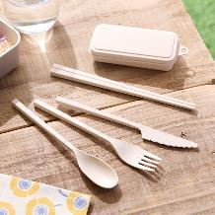
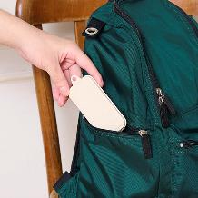
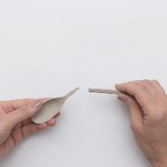
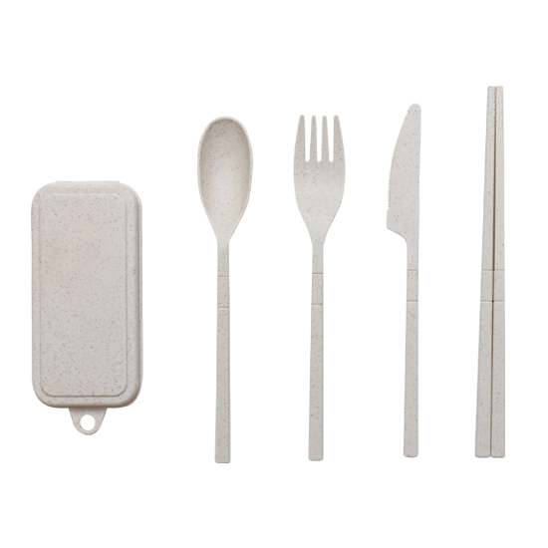
品番:C3512
カトラリーセット4P
上代:\280(税込\308)
環境にやさしく、
麦わらで作られた持ち運びしやすいカトラリーセット
組み立て式
■商品情報
商品サイズ | ケース/125×55×22㎜、 箸/全長約187㎜(組立時)、 ナイフ/全長約179㎜(組立時)、 スプーン・フォーク/全長約174㎜(組立時)
重量 | 60g
材質 | PP（85%）・ 小麦わら（15%）
カラー | ベージュ
備考 | 化粧箱サイズ(入) 130×60×25㎜
梱入数 | 150
ケース
スプーン
フォーク
ナイフ
箸
memo
■名入れ範囲
W25×H70mm

